Slide 1
Clase 5
CONCEPTO DE VALOR NUMÉRICO, UNIDAD, DIMENSIÓN, FACTORES DE CONVERSIÓN

Slide 2
CONCEPTO DE VALOR NUMÉRICO, UNIDAD, DIMENSIÓN, FACTORES DE CONVERSIÓN
OBJETIVOS
Identificar el concepto de valor numérico
Identificar las unidades en diferentes sistemas
Usar adecuadamente los factores de conversión
AGENDA
Recordar Visita Prof Marcelo Riveros
Introducción
Presentación ppt
Ejercicios

Slide 3
CONCEPTO DE VALOR NUMÉRICO, UNIDAD, DIMENSIÓN, FACTORES DE CONVERSIÓN
Alis Yovana Pataquiva Mateus

Slide 4
Valor Numérico
El valor numérico (de una expresión algebraica, un polinomio) es el número que se obtiene al sustituir en ésta una variable con un número cualquiera y realizar las operaciones indicadas
http://www.ditutor.com/polinomios/valor_numerico.html

Slide 5
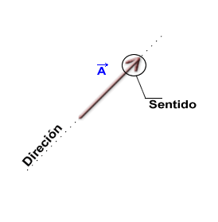
Módulo, sentido y dirección
si un móvil se desplaza en una misma recta de norte a sur o de sur a norte, cambiará su sentido, pero no su dirección.
http://enroquedeciencia.blogspot.com/2010/09/es-lo-mismo-direccion-que-sentido-i.html

Slide 6
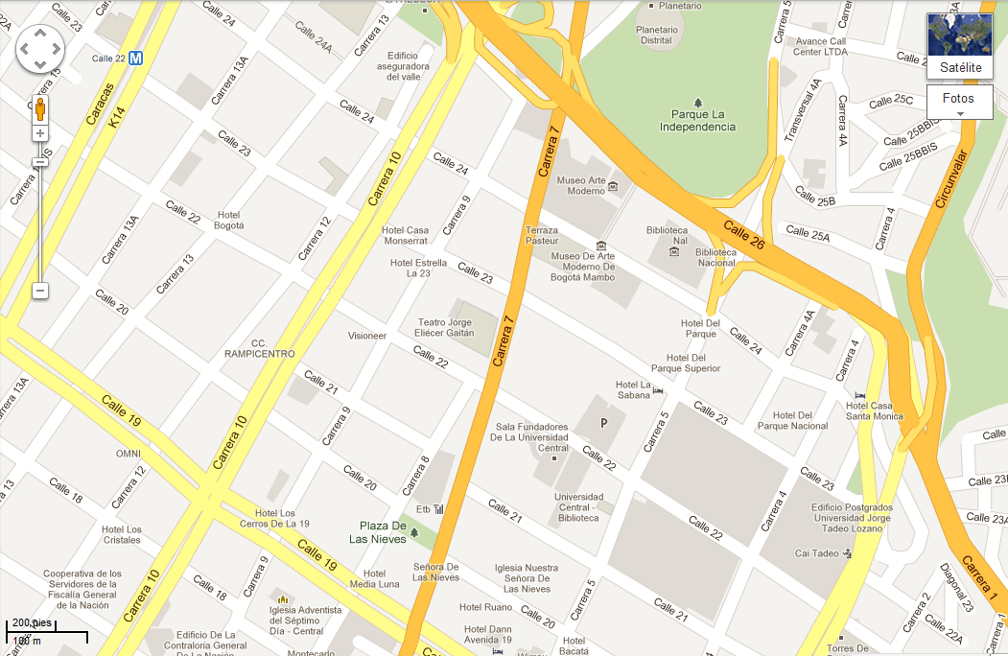
Módulo, sentido y dirección
UTADEO

Slide 7
Magnitud
Es todo aquello que se puede medir
Magnitud
longitud
masa
tiempo
temperatura
presión
fuerza
Intensidad lumínica
calor
energía
..etc..

Slide 8
Magnitud Física
Es una propiedad de un objeto o un sistema al que se le pueden asignar valores debido a mediciones cuantitativas
Se cuantifica usando patrones definidos para cada magnitud

Slide 9

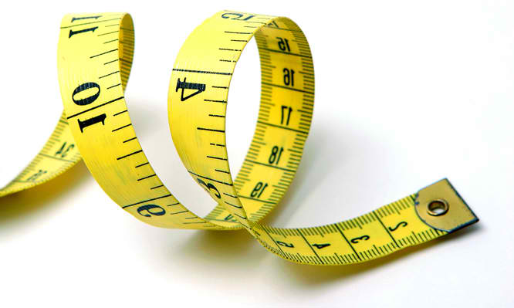
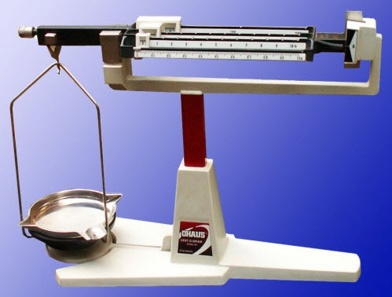
Magnitud básica
Que puede ser medida directamente
http://www.kabytes.com/productividad/evita-que-el-tiempo-vuele/
http://dominalasmatematicas.com/blog/mide-tu-capacidad-para-entender-las-matematicas.html
http://www.logismarket.cl/balanzas-elgueta/balanza-mecanica-de-precision/1710973728-1441941647-p.html

Slide 10
Magnitudes básicas - clasificación
Según su forma matemática:
a) escalares: quedan completamente definidas por un número y su unidad (solo modulo, no dirección, no sentido)
b) vectoriales: quedan caracterizadas con módulo, dirección y sentido (transformación vectorial)
c) tensoriales: son propiedades o comportamientos físicos modelizables mediante un conjunto de números que cambian tensorialmente al elegir otro sistema de coordenadas asociado a un observador con diferente estado de movimiento

Slide 11
Magnitudes básicas - clasificación
Según su actividad:
Extensivas: DEPENDEN de la cantidad de sustancia que tiene el objeto o el sistema. Son aditivas (masa, volumen)
Intensivas: NO dependen de la cantidad de materia del sistema. Las magnitudes intensivas tienen el mismo valor para un sistema que para cada una de sus partes (densidad, temperatura, presión)

Slide 12
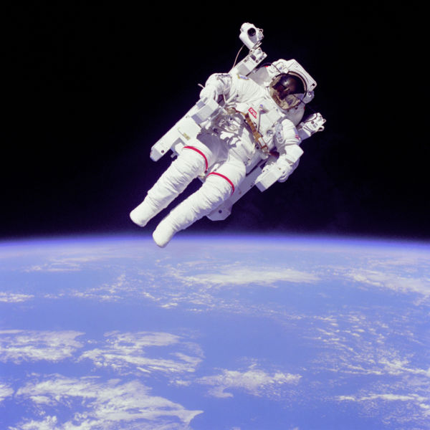
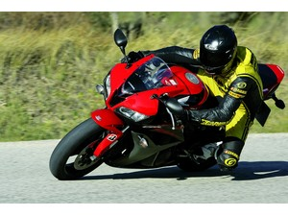

Magnitud derivada
Que son calculadas a partir de magnitudes básicas
http://eltamiz.com/2007/04/27/falacias-en-el-espacio-no-hay-gravedad/
http://www.motofan.com/honda/cbr-600-rr/prueba
http://www.definicionabc.com/deporte/fuerza.php

Slide 13
Flujo de masa y flujo volumétrico
Movimiento de material o masa de un punto a otro recibe el nombre de flujo.
Se denomina flujo másico (m) a la masa transportada en la unidad de tiempo (masa/tiempo) y,
Se denomina caudal o flujo volumétrico (V) al volumen transportado en la unidad de tiempo (volumen/tiempo)

Slide 14
Dimensión Física
La magnitud física es la expresión del tipo de unidades de medida en que esta cantidad se expresa.
Por ejemplo: la velocidad resulta de relacionar la longitud y el tiempo.
En el sistema internacional, las dimensiones vienen dadas por siete magnitudes fundamentales relacionadas con las características fundamentales
http://es.wikipedia.org/wiki/Dimensi%C3%B3n

Slide 15
Unidad
Es una cantidad estandarizada de una determinada magnitud física.
Toman su valor de patrones (básicas) o de una composición de otras unidades definidas previamente (derivadas) .

Slide 16
Sistemas de Unidades
Sistemas de unidades
Sistema internacional de unidades (SI)
Sistema Inglés

Slide 17
Sistema internacional de unidades - SI
Cantidades básicas | Unidades del SI
Longitud | Metro (m)
Tiempo | Segundo (s)
Masa | Kilogramo (kg) = N s² /m *
Fuerza | Newton (N) = kg m/s²
* Por qué la masa se expresa así?
Recuerde que F = ma, si se despeja m se tendrá:

Slide 18
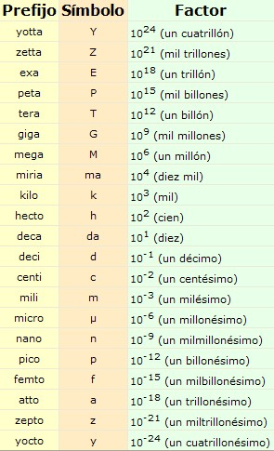
Prefijos usados en el Sistema internacional - SI
*Notación científica
http://3con14.info/i2012/temas/hardware-tema-1/c%C3%B3digo-binario/12-m%C3%BAltiplos-y-subm%C3%BAltiplos.html

Slide 19
Sistema Inglés
Cantidades básicas | Unidades del SI
Longitud | pie (pie)
Tiempo | Segundo (s)
Masa | Slug = lb s²/pie
Fuerza | Libra (lb)
* Por qué la masa se expresa así?
Recuerde que F = ma, si se despeja m se tendrá:

Slide 20
Dilema planteado: lb, lbm, lbf
Algunos profesionales usan la unidad lbm (libra-masa) como unidad de masa en lugar del slug (1lb = 1 lbm)
En ocasiones se designa la libra-fuerza como lbf.
Estas equivalencias se aplican sólo si
la gravedad es igual al valor estándar

Slide 21
Dilema superado!
Para superar esta dificultad, se define la constante de conversión g_{c} y que tiene tanto valor numérico como unidades
Se usará una modificación de la Ley de Newton
Al hacer a = g, tenemos:

Slide 22
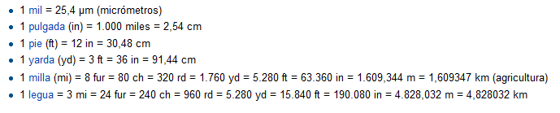
Sistema inglés
1 caneca = 55 galones
1 galón = 3,78L
1 L
1 barril = 42 galones

Slide 23
Relación peso-masa
MASA
PESO
Es la propiedad que tiene un cuerpo de fluido, es la medida de la inercia o resistencia a cambiar el l movimiento de éste
También es la medida de la cantidad de fluido
Es la fuerza con la que el fluido es atraído hacia la Tierra por la acción de la gravedad
g = 9.81 m/s² = 32.17 pies/s²

Slide 24
Temperatura
Es una magnitud escalar que se relaciona con la energía cinética, que asocia los movimientos de las partículas del sistema. Por tanto, a medida de que sea mayor la energía cinética de un sistema, se observa que éste se encuentra más "caliente"; es decir, que su temperatura es mayor.
Si se trata de un gas, se tratará de los movimientos traslacionales de sus partículas (para los gases multiatómicos los movimientos rotacional y vibracional deben tomarse en cuenta también)
Por otro lado, si se trata de un sólido, los movimientos se deben a las vibraciones de las partículas en sus sitios dentro del sólido.
Dicho lo anterior, se puede definir la temperatura como la cuantificación de la actividad molecular de la materia.
http://es.wikipedia.org/wiki/Temperatura

Slide 25
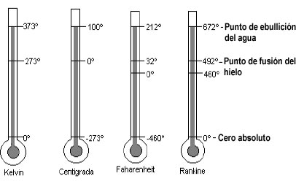
Escalas de temperatura
http://www.mailxmail.com/curso-refrigeracion-domestica-manual-tecnico/temperatura-concepto

Slide 26
Presión
Es la cantidad de fuerza que se ejerce sobre una unidad de área de una sustancia, o sobre una superficie.
La P actúa de modo uniforme en todas las direcciones de un volumen pequeño de fluido
En un fluido confinado por fronteras sólidas, la P actúa de manera perpendicular a la pared

Slide 27
Relación: densidad, peso específico y gravedad específica
densidad
Cantidad de masa por unidad de volumen de una sustancia
Peso específico
Cantidad de peso por unidad de volumen de una sustancia
Gravedad específica
Es la razón de la densidad de una sustancia a la densidad del agua a 4ºC

Slide 28
Propiedades del agua (constantes)
Propiedad | SI | Sistema inglés
γw @4°C | 9,81 kN/m³ | 62,4 lb/pies³
ρw @4°C | 1000 kg/m³ | 1.94 slugs/pies³
Propiedad | SI | Sistema inglés
γw @4°C | 9,81 kN/m³ | 62,4 lbf/pies³
ρw @4°C | 1000 kg/m³ | 62,4 lbm/pies³

Slide 29
Factor de Conversión
Es una fracción en la que el numerador y el denominador son medidas iguales expresadas en unidades distintas.
Una vez que la fracción tiene es equivalente en su numerador y denominador, se habla de que vale la unidad
Modo efectivo para cambio de unidades y resolución de ejercicios sencillos dejando de utilizar la regla de tres

Slide 30
EJERCICIO 1
Utilizando el precio de la gasolina corriente actual (pesos/galón), determine el precio total de la “tanqueada” de una camioneta que tiene un tanque de gasolina de 10L.

Slide 31
EJERCICIO 2
Cuando hablamos de un barril de petróleo, ¿a cuántos ^{cm3}, L y galones nos referimos?
¿Cuál es su edad en días y meses?
Un reactor de forma cilíndrica debe ser llenado con glicerina. Si las dimensiones del reactor son 2 pies de radio y su altura es de 4 veces su diámetro. Indique el volumen de glicerina que debe ser vertido sobre el reactor.

Slide 32
EJERCICIO 3
Si un cuerpo se mueve a 10 millas/h, ¿cuánto indicará el velocímetro en km/min?
¿Cuál es su altura en pies y pulgadas

Slide 33
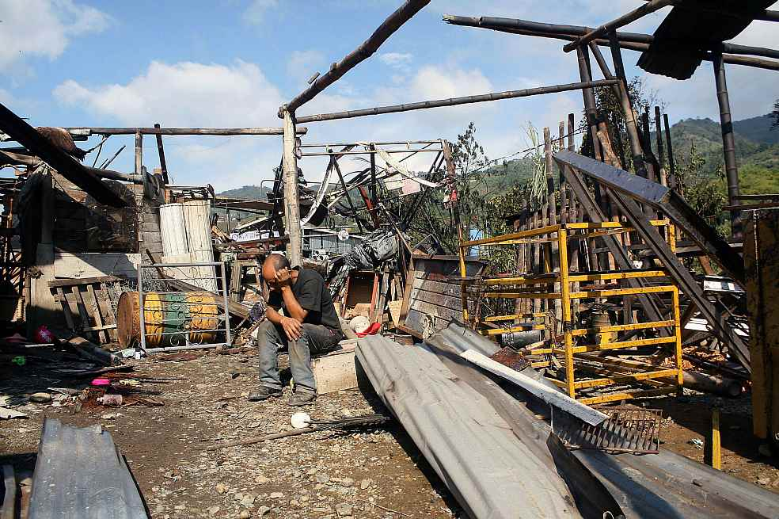
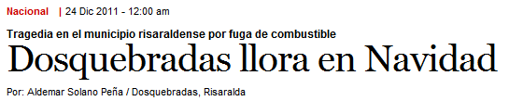
¿Qué produjo la explosión?
El presidente de la Asociación Colombiana de Ingeniería de Petróleos (Acipet), Hernando Barrero, maneja varias hipótesis sobre la explosión del poliducto Salgar-Cartago. La que considera más probable, dada su experiencia de 24 años en este tipo de trabajo, es la de una chispa en el momento en que se producía la perforación del tubo por una broca. Incluso, puede haberse tratado de recalentamiento producido por la misma broca. O que la broca impregnada de gasolina haya tenido contacto con una chispa del motor del taladro.
Barrero explicó que este tipo de hechos se ha presentado en varios puntos del país. De acuerdo con las estadísticas de Acipet, hace ocho años el hurto de combustible generaba pérdidas al sistema de oleoductos y poliductos por 7.500 barriles diarios, lo que representaba 750 mil dólares diarios, es decir, 22 millones de dólares al mes. Hoy, gracias a la labor de las autoridades, el hurto de combustibles se redujo a 1.000 barriles diarios, lo que equivale a pérdidas de US$3 millones mensuales.
Ahora, además de las pérdidas materiales para el país, una explosión semejante enluta la Navidad de los colombianos.
¿Cuál es el precio del barril de crudo para 2003?
http://www.elespectador.com/noticias/nacional/articulo-318361-dosquebradas-llora-navidad

Slide 34
EJERCICIOS 5
El número de Reynolds es una expresión que relaciona densidad, viscosidad, velocidad y flujo, e interviene en un sinnúmero de problemas de fluidos.
Demuestre su adimensionalidad, si:
D= Diámetro de la tubería (cm)
v= velocidad (pies/s)
ρ= densidad ( 0.7g/cm³)
μ=viscosidad ( 0.18 centipoise)

